Slide 1


AFETE HAZIR
ÜNİVERSİTE
AFETE HAZIR
TÜRKİYE
Güvenli yaşamayı öğreniyorum…
Güvenli Üniversite; Güvenli Yaşam İçin
1
Adım
Temel Afet Bilinci ve Güvenli Yaşam Eğitimleri

Slide 2
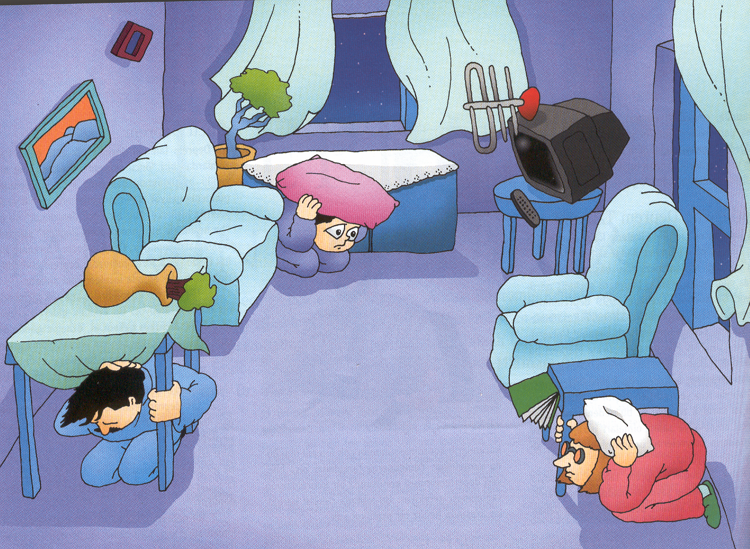
Güvenli Yaşam
Nedir?

Slide 3
GÜVENLİ YAŞAMAK…
Çevremizdeki tehlikeleri tanımak; çevremizde yaşananlara duyarlı olmak,
Tehlike kaynağından ve tehlikeli davranışlardan uzak durmak,
Tehlike yaratmadan yaşamak,
Yaptığımız işlerin risklerini öğrenmek, gereksiz risk almamak,
Tehlike karşısında nasıl davranmamız gerektiğini bilmek,
Başkalarının tehlikeli,riskli davranışlarına göz yummamak,
Alacağımız tedbirlerle çocuklara, gençlere doğru örnek olmak,
…
Tehlikelerden Korunmanın Ön Koşulu Bilinçli Yaşamaktır.

Slide 4

AFETE HAZIR
ÜNİVERSİTE
AFETE HAZIR
TÜRKİYE
DEPREMLE YAŞAMAK

Slide 5
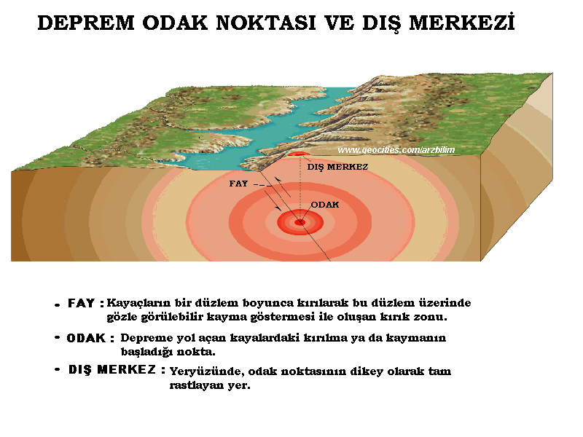
DEPREMİN TANIMI
Yer kabuğunun derin katmanlarında biriken enerjinin boşalması ile yer kürenin kırılıp yer değiştirmesi sonucu oluşan titreşimlerin
dalgalar halinde yayılarak
yeryüzünü sarsmasıdır.

Slide 6


Yapısal Önlemler
YAP:
Binaları mühendisler ve mimarlar tasarlamalıdır.
Binalar “BİNA YAPI İNŞAATI İLE İLGİLİ YÖNETMELİKLER” AFET BÖLGELERİNDE YAPILACAK YAPILAR HAKKINDA YÖNETMELİK- kurallarına göre inşa edilmiş olmalıdır.
Doğru miktar ve kalitede inşaat malzemesi kullanılmalıdır.
İnşaatlar ve çalışanları denetlenmelidir.
YAPMA:
Binanızın tasarımını değiştirmeyin.
İzinsiz kat inşa etmeyin.
Malzemeleri değiştirmeyin.
Binayı inşa edildiğinden farklı bir amaç için kullanmayın.

Slide 7
DEPREMDEN KORUNMAK İÇİN NELER YAPMALIYIZ?
Yaşam Alanlarımızda Emniyetli Yerler
Emniyetli Yer Nedir?
Bulunduğumuz mekânda, mevcut risklere karşı, size en fazla koruma sağlayacak alan/yer demektir…

Slide 8
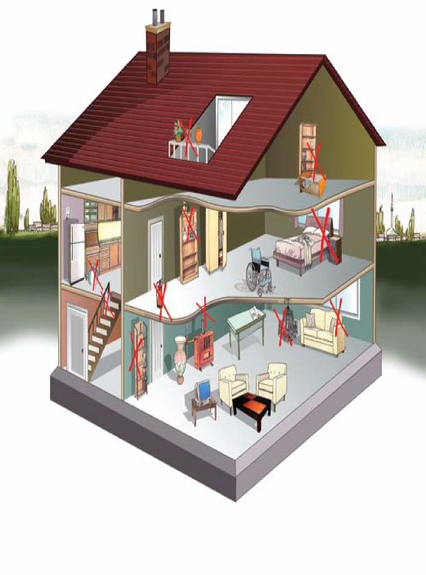
Yanlışlar
Ev içinde eşya yerleşimi
önemlidir.
Depremden öncesi

Slide 9
Doğrular
Ev içinde eşya yerleşimi önemlidir.
Depremden öncesi

Slide 10
Doğrular
Deprem Anı/Önlem Almış Bina

Slide 11
Yanlışlar
Önlem alınmayan evin durumu

Slide 12
YANLIŞLAR
Yanlışlar
Deprem anındaki davranışlar hayat kurtarır…

Slide 13
Depreme Hazırlık
Yaşam alanlarımız güvenli olmalıdır
KİŞİSEL GÜVENLİĞİMİZ İÇİN EV VE İŞ YERLERİNDE
Ayna, avize gibi ağır nesneleri yataklardan, koltuklardan, masalardan uzak yerlere asın.
Yatak, koltuk ve kanepeleri pencerelerden uzak kurun veya daha güvenli yerlere taşıyın.
Çocuklarınızın yatağı çevresinde üzerine düşebilecek ağır eşya bulundurmayın.
Tüpgazla çalışan banyo şofbenlerini kullanmadığınız zamanlar mutlaka kapalı tutun. Çalışırken ortamı havalandırın.
Evden uzakken veya uzun tatillerde doğalgaz, LPG tüplerinizi detantöründen kapatın.
Yaşam alanlarınızdaki ağır veya tehlike yaratacak cihaz ve eşyaları olduğu yere veya duvara sabitleyin.

Slide 14

Deprem anında tehlikeli olabilecek davranışları
yapmayın!
Sakin olun;
  Balkondan atlamayın,
  Merdiven kullanmayın,
  Asansörden uzak durun,
  Saçak altında durmayın,
  Sokaklara, caddelere dikkat,
  …
Her deprem korkutucu olabilir; ama unutmayın, sarsıntı kısa sürede sona erecektir.
Önemli: Deprem anında panik/heyecan olacaktır, ancak sakin kalmaya çalışın!

Slide 15
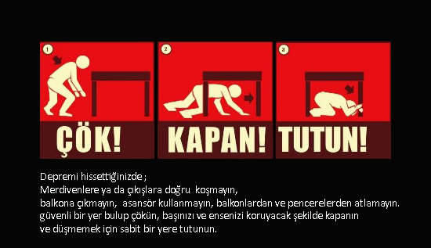
Sarsıntı Hissedildiğinde;
Hedef Küçült / ÇÖK – KAPAN – TUTUN
Güvenli bir yerde, sağlam bir nesnenin yanında veya altında, sırtınız pencerelere dönük olarak ÇÖK
Hedef küçültmek, başını ve enseni düşen cisimlerden korumak için KAPAN
Savrulmamak için sağlam bir nesneye TUTUN
Deprem sırasında bulunduğunuz en uygun yerde
ÇÖK – KAPAN – TUTUN konumuna geçerek
hedef küçültün ve tehlike geçinceye kadar aynı pozisyonda kalın.

Slide 16
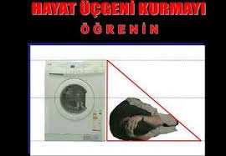

SABİTLENMİŞ AĞIR EŞYALAR HAYAT KURTARICI YERLERDİR…
Masa altları, dolgun ve hacimli koltuklar, kanepe, içi dolu sandık gibi koruma sağlayabilecek eşya yanında hayat üçgeni oluşturun.
Bina yıkılmadığı sürece, sabitlemiş buzdolabı, çamaşır makinesi gibi ağır eşyaların yanındaki yaşam üçgeni koruyucu olabilir.

Slide 17
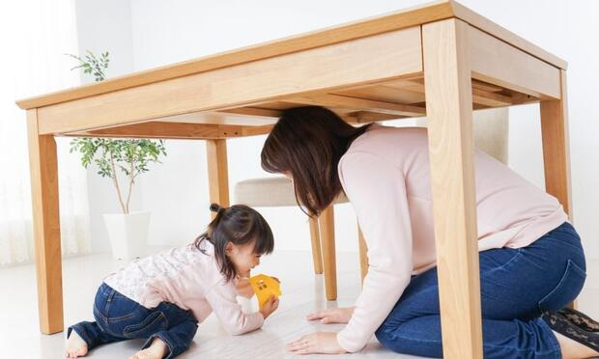
MASA ALTLARI GÜVENLİ Mİ?
Masanın altında mı, yanında mı durmalıyız?
Binanız yapı kurallarına uygun yapılmış, test, kontrol ve incelemelerinden geçmişse, masa altları güvenli olabilir…

Slide 18
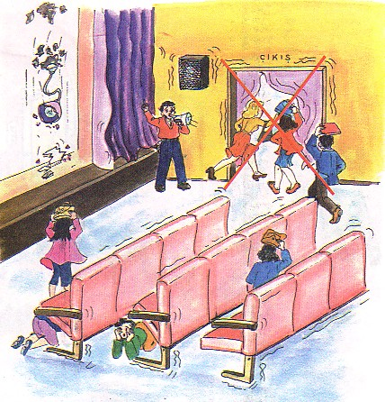
Hemen çıkışlara koşmayın, güvenli bir yerde
bekleyin!
AMFİLER, SALONLAR
!
Deprem anı

Slide 19
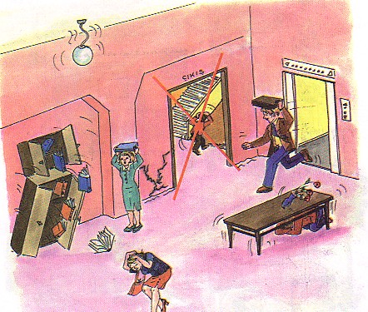
Sarsıntı esnasında asansör ve merdivenlere koşmayın!
İŞYERİ , KORİDORLAR
!
Deprem anı

Slide 20
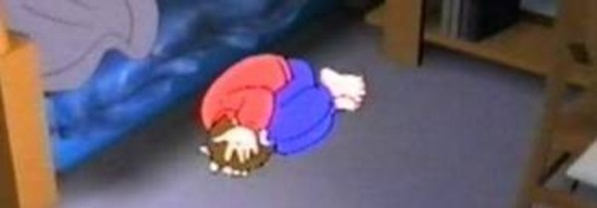
Deprem anı
DEPREME UYKUDA YAKALANIRSANIZ
YAT-KÜÇÜL-KORUN
Ranza,karyola yanları sizi koruyabilir..

Slide 21
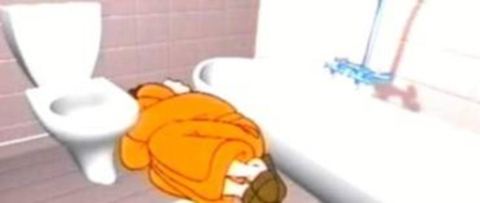
Deprem anı
BANYODAYSANIZ
YAT-KAPAN-KORUN
Banyoda bu alanlara sığınabilirsiniz…

Slide 22
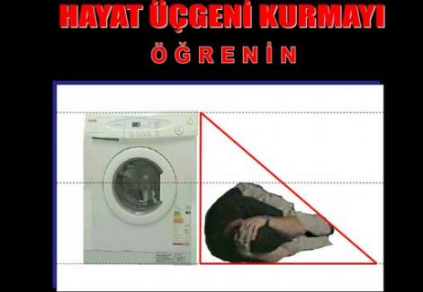
Deprem anı
BANYO YA DA MUTFAKTAYSANIZ
Bu ağır eşya yanına sığınabilirsiniz…

Slide 23
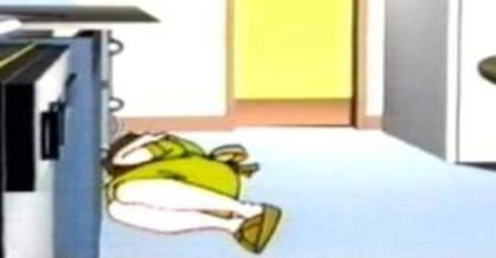
Deprem anı
MUTFAKTAYSANIZ
YAT-KÜÇÜL-KORUN
Masa altı ve tezgâh önüne sığınabilirsiniz.

Slide 24
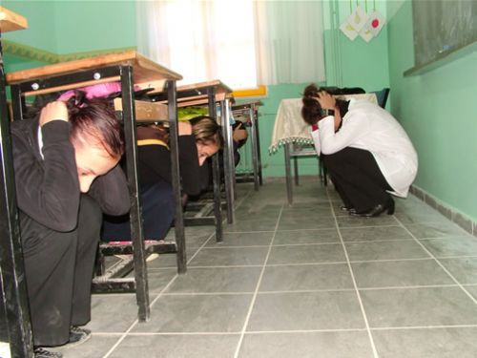
Deprem anı
!
OKULDAYSANIZ
ÇÖK-KAPAN-KORUN
Masa ve sıra altları güvenli alanlar...

Slide 25
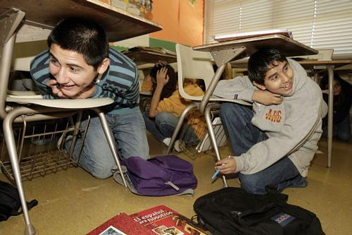
Deprem anı
ÇOCUKLAR OKULDAYSA!..
Çök-Kapan-Tutun
Ranza ve sıra altlarına sığının.

Slide 26
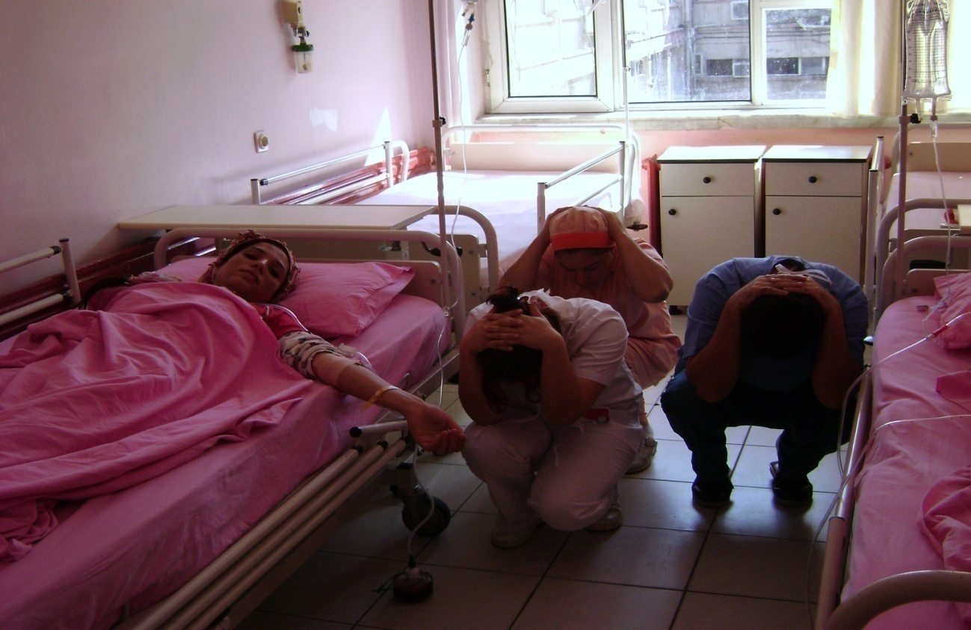
Deprem anı
Yurt-Misafirhane-Hasta Odaları
!
HASTANIN
YÜZÜNÜ
KORUYUN!..
Çök-Kapan-Korun
Ranza, karyola yanları sizi koruyabilir…

Slide 27
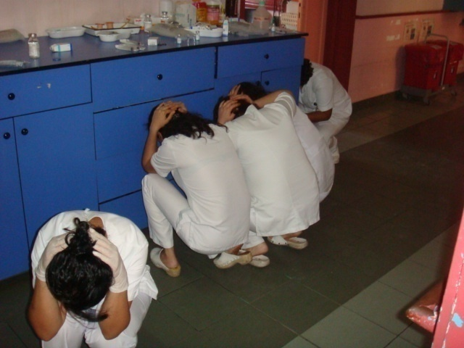
Deprem anı
Çalışma Alanlarımız: Atölye,Laboratuvarlar
!
Çök-Kapan-Korun
Sabitlenmiş Raf, Dolap, Gardırop yanları sizi koruyabilir…

Slide 28
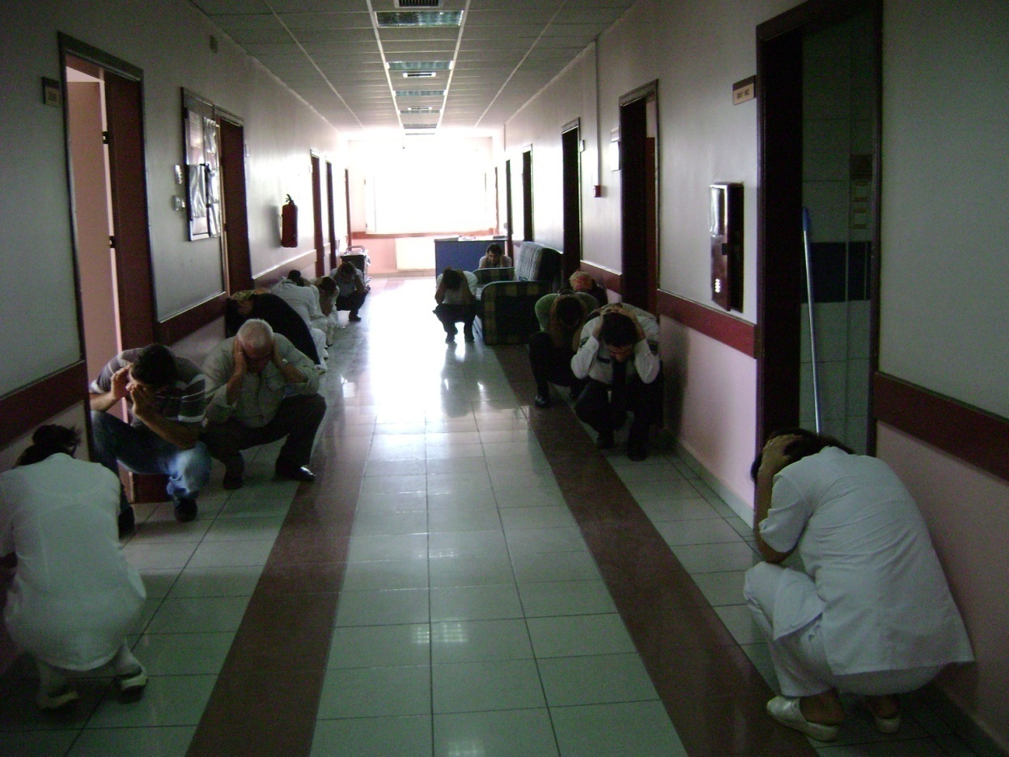
Deprem anı
!
Koridorlarda
Çök-Kapan-Korun
Duvar yanları ve köşeler güvenli yerlerdir…

Slide 29
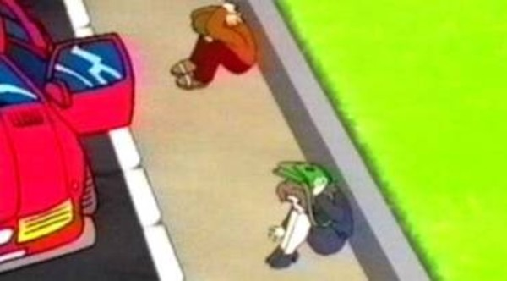
Deprem anı
SEYİR HALİNDE ARAÇTAYSANIZ
ÇÖK-OTUR-KORUN
Enerji hatlarından ve köprülerden uzak durun!
Gerekirse aracınızı terk edin!

Slide 30
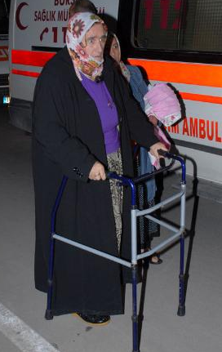
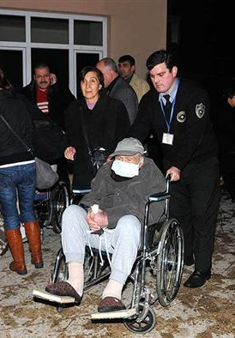
Deprem anı
Fiziksel Engellilerimiz
Tutun-Kapan-Korun
Güvenli bir yere sığının.
Yürüteçlerin tekerlekleri kilitlenmelidir.

Slide 31

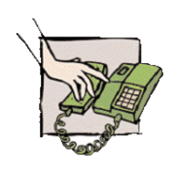
Tüm Acil Durumlarda…
ÇOK ÖNEMLİ
Depremin ilk dakikalarında, ilk saatlerinde, hatta ilk günlerde telefonları meşgul etmeyin. Sadece acil durumları bildirmek için kullanın. Bu anlarda ‘sms’ yoluyla iletişim kurmak daha kolay olabilir…
1-1-2’ yi aradığınızda;
Kim olduğunuzu ve hangi numaradan aradığınızı,
Kesin yer ve adres bilgisini,
Olayın tanımını,
Olaydan etkilenenlerin durumunu ve sayısını,
mutlaka bildirin…
1-1-2’ yi çocuklara da öğretin.

Slide 32
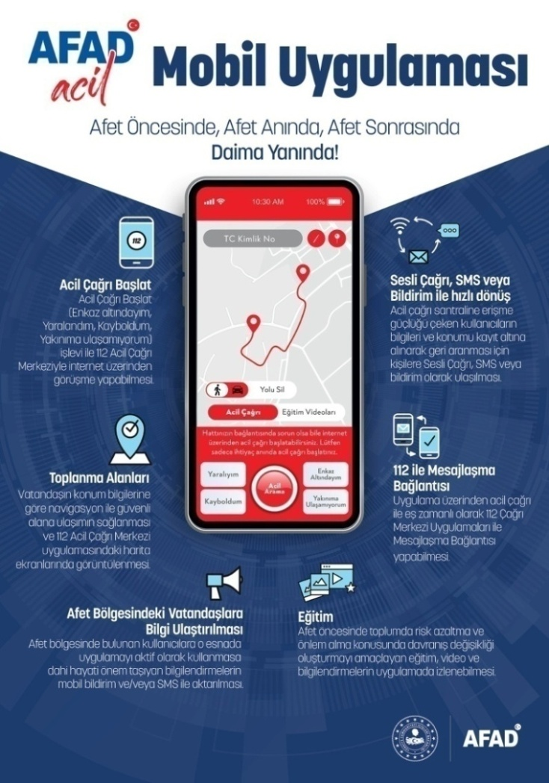
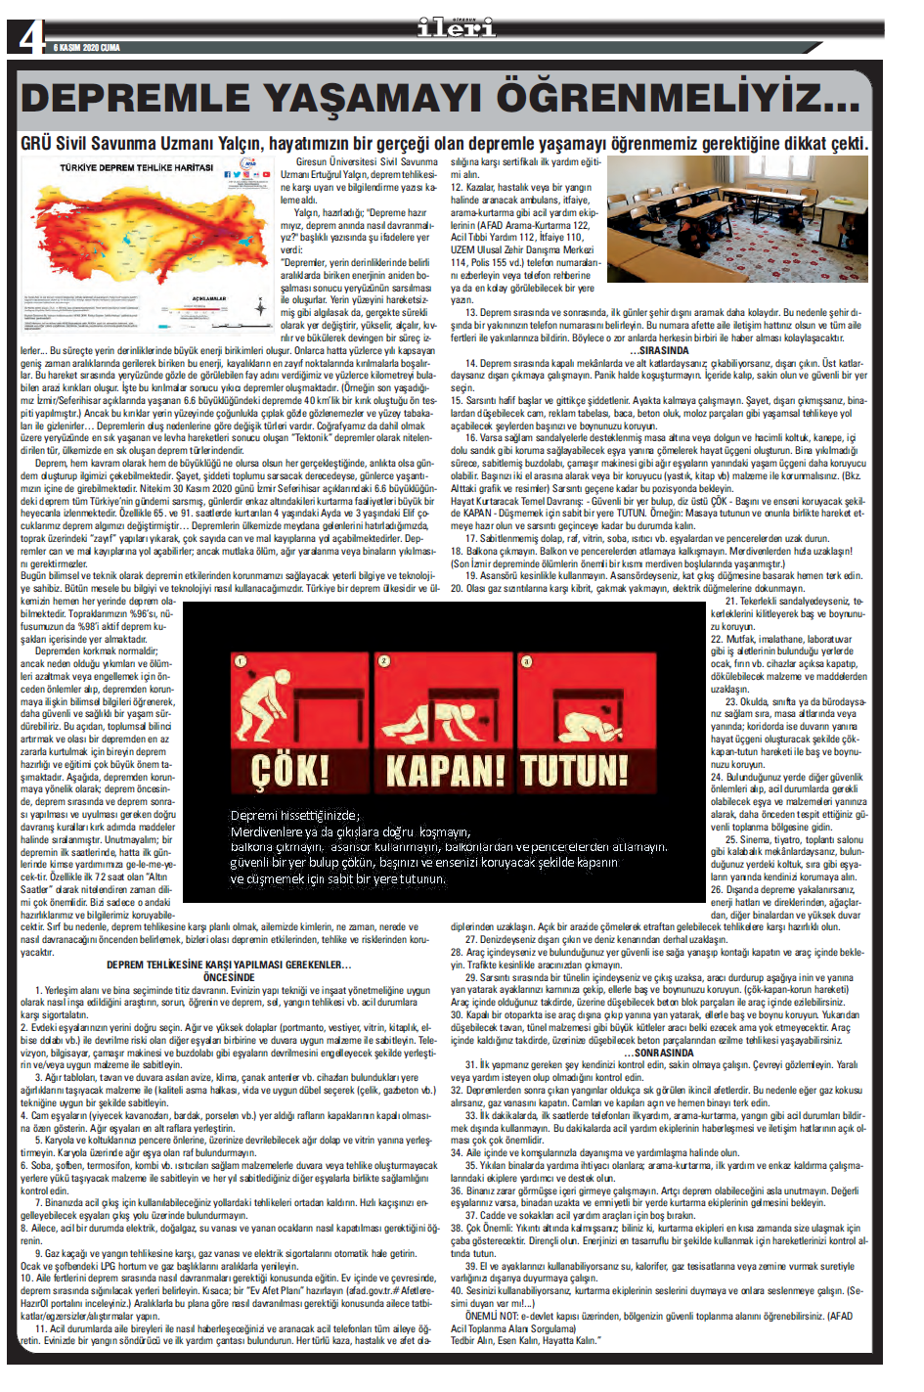

Slide 33
Sel/su taşkınında: Selden kaçmak için kesinlikle taşkın suya girmeyin!
Binada veya bürolarda su baskını durumunda öncelikle elektriksel kaynakları kapatıp, elektrik şalterini indirin.
Akıma kapılma tehlikesine karşı elektriksel kaynaklarından uzaklaşın.
Islanma, su içerisinde kalma ihtimali olan önemli evrakları, elektrik ve elektronik eşyaları güvenli yerlere kaldırın.
Büro, bodrum kat, ısı merkezi ve depolarda biriken suyun tahliyesi için gerektiğinde kapılar açın.
Trafiğe çıkmayın… Asla sel suyu içinde araba kullanmayın, ölümlerin %80’inin araç içinde olduğunu unutmayın.
Aracınızı selden etkilenmeyecek yüksek yerlere çekin.
Hızla akan 15-20 cm derinlikteki suyun bir insanı devirebileceğini, 60 cm derinlikteki suyun bir otomobili sürükleyebileceğini unutmayın.
Özellikle geceleri elektriklerin kesilmesi halinde, suyla hareket güçleşebileceğinden, aydınlatma için el feneri veya ışıldak kullanın.

Slide 34
Yıldırım Tehlikesinde…
Açık arazide, sığınabileceğiniz bina veya üstü kapalı bir araç arayın.
Açık arazideyseniz, bulunduğunuz yerdeki en yüksek cisimden uzak durun, mümkün olduğunca hedef küçültün. Ayak parmaklarınız üzerinde, Çök-Kapan-Korun hareketini uygulayın.
Kamp araç ve gereçleri, balık oltası, kazma ve kürek gibi metal cisimleri elinize almayın.
Şemsiye açmayın. Tel örgülerden, elektrik hatlarından, metal çamaşır iplerine dokunmaktan; bisiklet, motosiklet ve üstü açık araca binmekten; direk, kule, minare gibi elektrik iletebilen sivri yüksek nesnelerin yanında durmaktan kaçının.
Yağışlı havalarda yüzmeyin. Sudaysanız hemen karaya çıkın. Yüzeyde tekne, kayık gibi araçlardaysanız, derhal karaya çıkın.
Bina içindeyseniz güvendesiniz. Ancak pencerelere yaklaşmayın, duvarlara dokunmayın. Açık pencere ve kapıları kapatın; yıldırım sizi açık pencereden girerek de çarpabilir.
Kapatılamayan kapı ve pencerelerden, soba, ocak ve şöminelerden, iletkenliği olan metal borular, radyatör, lavabo ve küvet; fişi prize takılı elektrikli ev aletlerinden ve kablolu telefonlardan uzak durun.
Otomobil içindeyseniz araçta kalın. Üstü açık araçlar hariç tüm taşıtlar güvenlidir. Camları kapatın ve metal hiçbir şeye dokunmayın.

Slide 35
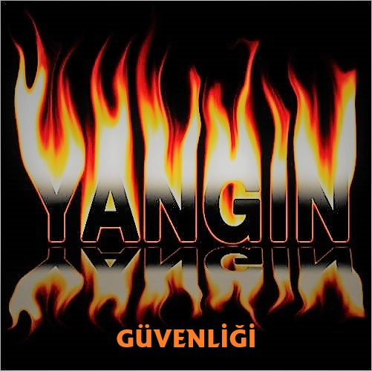

Slide 36

Yanmanın Kimyası
FELÂKETİ ÖNLEYEBİLİRSİNİZ!..
YANMA NEDİR
Yanıcı maddenin, ısı ve oksijen ile birleşmesi sonucu oluşan kimyasal bir olaydır.
YANGIN NEDİR Yararlanmak amacıyla yakılan ateş dışında oluşan, denetlenemeyen ve kontrolden çıkan yanmalara da YANGIN denir.

Slide 37
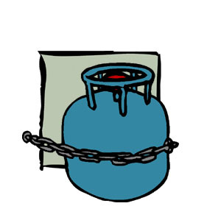


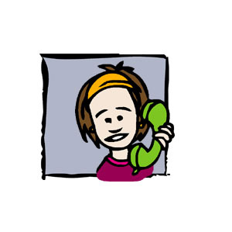
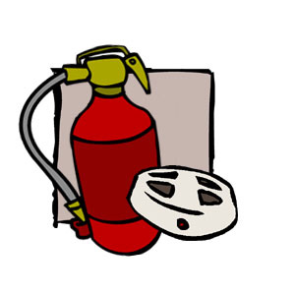
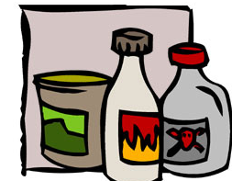
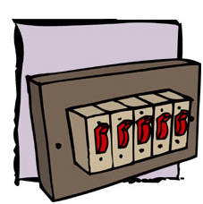
Yangınla Mücadele
FELÂKETİ ÖNLEYEBİLİRSİNİZ!..
  Yangın
  Nasıl Önlenir?

Slide 38



Yangın Nasıl Önlenir…
FELÂKETİ ÖNLEYEBİLİRSİNİZ!..
Ev ve işyerinizde yangına yol açabilecek riskleri gözden geçirin.
Çocuklara ateşle oynamamalarını öğretin.
Yanabilecek eşyaları ve yanıcı maddeleri, soba ve ısıtıcıların yakınına koymayın,
Çalışma alanlarımızdaki ısıtıcılara dikkat…
Yatarken ve kapalı ortamlarda sigara içmeyin. (Sigara en çok görülen bir yangın nedenidir.)
Yıpranmış ve arızalı kabloları değiştirin. Kabloları halı-kilim gibi eşyaların altından geçirmeyin.
Çok sayıda yüksek akımlı cihazı tek bir prize bağlamayın.
Baca temizliğini düzenli yaptırın.
Evinizde de bir yangın söndürücü bulundurun ve çalışma alanlarımızdakiler de dahil yerlerini ve kullanmayı öğrenin.
Acil çıkış kapıları ve merdivenlerinin her an hazır olduğundan emin olmalısınız.

Slide 39
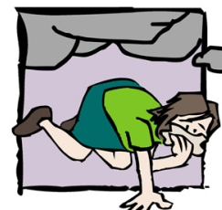
Yangın Anında…
FELÂKETİ ÖNLEYEBİLİRSİNİZ!..
Yangın küçükse hemen söndürün.
Yangın alarmını çalıştırın. “YANGIN VAR!” diye bağırarak çevrenizi uyarın. İTFAİYE İÇİN ACİL ÇAĞRI MERKEZİ 112’yi arayın.
Tehlike altındakileri uzaklaştırın. Engelli, çocuk ve yaşlılara öncelik verin.
Yangının olduğu odanın kapısını ve yangınla sizin aranızdaki diğer tüm kapıları kapatın.
HEMEN DIŞARI ÇIKIN!

Slide 40
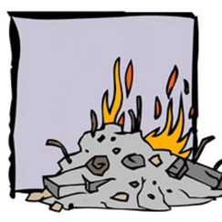
FELÂKETİ ÖNLEYEBİLİRSİNİZ!..
KÜÇÜK BİR YANGININ SÖNDÜRÜLMESİ
Islak havlu ya da battaniye ile üstünü örterek
(Örnek: Tüp alev alırsa, ıslak örtü ile üzerini sararak dedantörü kapatın. Tencere, tava alev alırsa, hava ile teması kesecek şekilde ıslak havlu ile kapatın. Kesinlikle su dökmeyin.)
Su dökerek*
Üzerine kum ya da toprak atarak
Bir yangın söndürücü kullanarak
Bir yangın dolabındaki hortumu kullanarak söndürebilirsiniz
ÖNEMLİ : Su dökmek, elektrik, yağ ya da tehlikeli maddeler söz konusu olduğunda tehlikelidir.

Slide 41
FELÂKETİ ÖNLEYEBİLİRSİNİZ!..
ŞU KOŞULLARDA YANGINA MÜDAHALE ETMEYİN!
Hızla yayılıyorsa,
Çıkışlarınızı kapatıyorsa,
Bir yangın söndürme cihazının (YSC) nasıl kullanılacağını bilmiyorsanız,
YSC kaldıramayacağınız ağırlıktaysa,
Müdahale edemeyecek kadar engelliniz varsa,
KESİNLİKLE MÜDAHALE ETMEYİN, YARDIM İSTEYİN!...

Slide 42

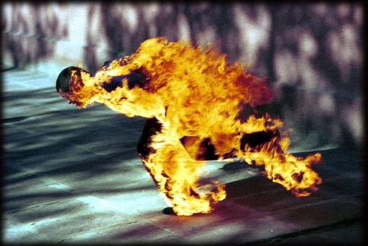
Hatırlayalım!
DUMAN ATEŞTEN DAHA ÖLDÜRÜCÜDÜR,
GÜVENLİ BİR ÇIKIŞA, SÜRÜNEREK GİT!
EĞER GİYSİLERİNİZ TUTUŞURSA,
DUR, YAT, YUVARLAN !
Notes:
Hatırlayın !
Yangına Yakalanırsanız, Duman Ateşten Daha Öldürücüdür!
Hemen yere olabildiğince yakın bir pozisyon alın.
Yüzünüzü ıslak bir havlu ile örtün.
Güvenli bir çıkış noktasına doğru sürünerek ilerleyin.
Elinizin tersiyle kapının ısısını kontrol edin.
Sıcak olan bir kapıyı açmayın.
Eğer bir yerde kapalı kalırsanız, kapıyı kapatın ve kapının altını ıslak bezlerle tıkayın.
Eğer sizinle çıkış arasındaki yangın küçükse, hızla çıkışa doğru koşun.
Eğer Üzerinizdeki Giysiniz Tutuşursa;
1- Yardım istemek için bağırın ve sakın koşmayın!
DUR, YAT ve YUVARLAN hareketini uygulayın.
DUR: Koşarsanız havadaki oksijen alevlerin artmasına neden olacaktır. Eğer ayakta durursanız alevler hızla hayati organlarınıza yükselecektir.
YAT: Yere yatın. Yüzünüzü ellerinizle kapatın.
YUVARLAN: Ateşi söndürmek için yerde yuvarlanın.
2- Üzerindeki giysileri yanan başka biri koşuyorsa, durdurun, yatırın ve yuvarlayın.
3- Yanığın üzerine asla buz koymayın. Yanığın üzerine başka hiçbir şey sürmeyin.
Yanık yeri soğutmak amacıyla 10 – 15 dakika süreyle su altında tutun.
Derhal tıbbi yardım çağırın.

Slide 43



FELÂKETİ ÖNLEYEBİLİRSİNİZ!..
İŞ VE EVİMİZDE YAPILMASI GEREKENLER
KÜÇÜK YANGIN SÖNDÜRÜCÜLER
NASIL KULLANILIR.
Notes:
Yangınla Mücadele
Yangın Riskini Nasıl Azaltabiliriz?
1- Çocuklara ateşle oynamamalarını öğretin.
2- Yanabilecek eşyaları soba ve ısıtıcıların yakınına koymayın.
3- Yatarken sigara içmeyin. (Sigara yangının en sık görülen nedenidir.)
4- Yıpranmış ya da arızalı kabloları değiştirin. Kabloları halıların altından geçirmeyin.
5- Çok fazla sayıda aleti tek bir prize bağlamayın.
6- Evinizde en az bir, tercihen iki yangın söndürücünüz olsun.
7- Yangın acil çıkış kapılarının her zaman açık olduğundan emin olun.
8- Sizi yangına karşı uyarması için evinize, iş yerinize ve okulunuza duman dedektörleri koyun.
9- Bir depremin ardından, itfaiyenin normal zamanlara göre kapasitesi azalmasına rağmen, onlara çok daha fazla ihtiyaç duyulacaktır. Dolayısıyla, bu konuda önceden alınacak önlemler daha fazla önem kazanmaktadır. Dikkat edilmesi gerekenler;
Elektrik
Doğalgaz ve tüp gaz kaçağı
Soba ve benzeri ısıtıcılar
Alev alabilen ve tutuşabilen sıvılar

Slide 44
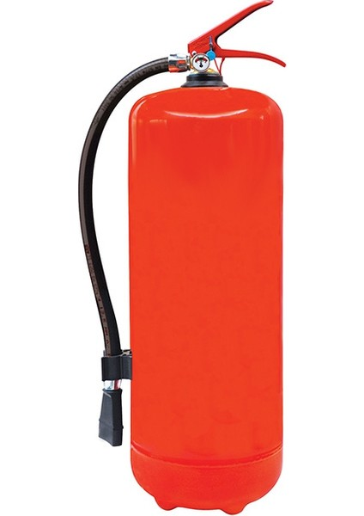
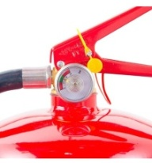
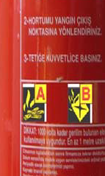
FELÂKETİ ÖNLEYEBİLİRSİNİZ!..
Yangın Söndürücü Nasıl Kullanılır?..
Taşınabilir yangın söndürücüler çok değerli yangın söndürme malzemesidir. Portatif bir söndürücü, erken müdahale edildiğinde, hızla büyüyebilecek ve daha fazla hasar verebilecek küçük yangınları ortadan kaldırarak, can ve mal kaybının önlenmesinde çok büyük rol oynarlar.
Bir Yangın Söndürücünün Bölümlerini Tanıyalım:
Basınç Saati: Yangın söndürücüde yeterli basınç olup olmadığını gösterir.
Pim: Yangın söndürücü kullanılmadan önce çekilip çıkartılmalıdır.
Hortum: Esnek, kaliteli ve kullanımı kolay olmalıdır.
Etiket: Yangın söndürücünün hangi tür yangınlar ve nasıl kullanılacağını gösterir.
Tarih Etiketi: Cihazın üretim tarihini gösterir.
Notes:
Yangınla Mücadele
Yangın Riskini Nasıl Azaltabiliriz?
1- Çocuklara ateşle oynamamalarını öğretin.
2- Yanabilecek eşyaları soba ve ısıtıcıların yakınına koymayın.
3- Yatarken sigara içmeyin. (Sigara yangının en sık görülen nedenidir.)
4- Yıpranmış ya da arızalı kabloları değiştirin. Kabloları halıların altından geçirmeyin.
5- Çok fazla sayıda aleti tek bir prize bağlamayın.
6- Evinizde en az bir, tercihen iki yangın söndürücünüz olsun.
7- Yangın acil çıkış kapılarının her zaman açık olduğundan emin olun.
8- Sizi yangına karşı uyarması için evinize, iş yerinize ve okulunuza duman dedektörleri koyun.
9- Bir depremin ardından, itfaiyenin normal zamanlara göre kapasitesi azalmasına rağmen, onlara çok daha fazla ihtiyaç duyulacaktır. Dolayısıyla, bu konuda önceden alınacak önlemler daha fazla önem kazanmaktadır. Dikkat edilmesi gerekenler;
Elektrik
Doğalgaz ve tüp gaz kaçağı
Soba ve benzeri ısıtıcılar
Alev alabilen ve tutuşabilen sıvılar

Slide 45
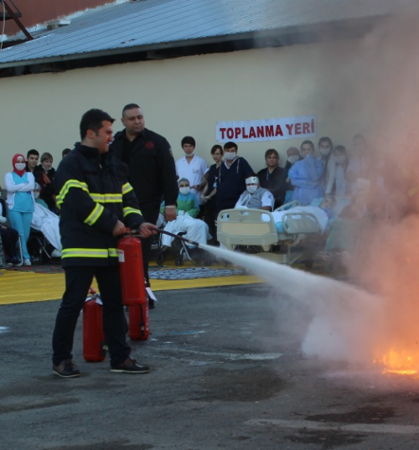
FELÂKETİ ÖNLEYEBİLİRSİNİZ!..
Yangın Söndürücüyü Kullanmak İçin:
PASS YÖNTEMİ: (Pimi Çek, Ateşe Yönelt, Sık, Süpür)
Pimi çekin: Koruyucu pimi çekip çıkartmak çok kolaydır.
Ateşin kaynağına yöneltin: Yangın söndürücüyü aşağıdan başlayarak ateşe doğru tutun... Zehirli gazı solumaktan kaçının ve üzerinize sıçrayabilecek yanmakta olan parçalara dikkat edin.
Sık: Yangın söndürücüyü ateşe doğru sıkın. Sıkarken belirli bir mesafeden, önden başlayarak, sıktıkça ileriye doğru yöneltin. Rüzgâr varsa arkanıza alın.
Süpür: Yangın sönünceye kadar, süpürür gibi yaparak ve oval bir hat çizdirerek, sıktığınız alanı genişletin. Sönmediği takdirde, ilk müdahaleden sonra geri çekilip, durumu gözden geçirin. Gerekirse ikinci söndürücüyü (varsa) kullanın. Baş edemiyorsanız yardım isteyin.
Notes:
Yangınla Mücadele
Yangın Riskini Nasıl Azaltabiliriz?
1- Çocuklara ateşle oynamamalarını öğretin.
2- Yanabilecek eşyaları soba ve ısıtıcıların yakınına koymayın.
3- Yatarken sigara içmeyin. (Sigara yangının en sık görülen nedenidir.)
4- Yıpranmış ya da arızalı kabloları değiştirin. Kabloları halıların altından geçirmeyin.
5- Çok fazla sayıda aleti tek bir prize bağlamayın.
6- Evinizde en az bir, tercihen iki yangın söndürücünüz olsun.
7- Yangın acil çıkış kapılarının her zaman açık olduğundan emin olun.
8- Sizi yangına karşı uyarması için evinize, iş yerinize ve okulunuza duman dedektörleri koyun.
9- Bir depremin ardından, itfaiyenin normal zamanlara göre kapasitesi azalmasına rağmen, onlara çok daha fazla ihtiyaç duyulacaktır. Dolayısıyla, bu konuda önceden alınacak önlemler daha fazla önem kazanmaktadır. Dikkat edilmesi gerekenler;
Elektrik
Doğalgaz ve tüp gaz kaçağı
Soba ve benzeri ısıtıcılar
Alev alabilen ve tutuşabilen sıvılar

Slide 46
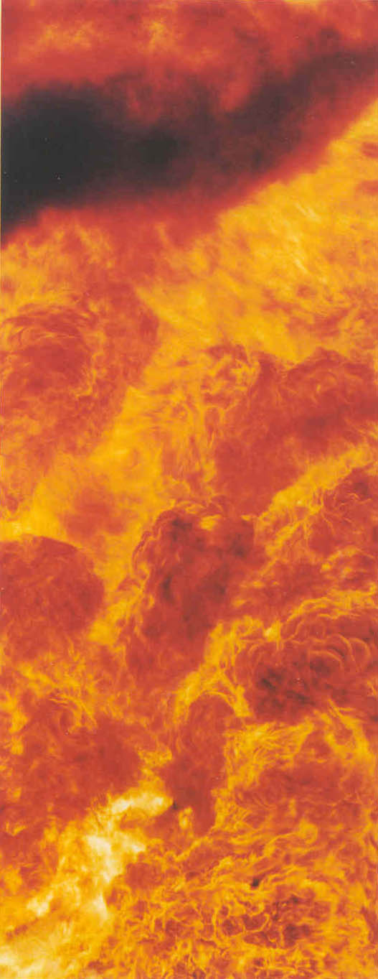
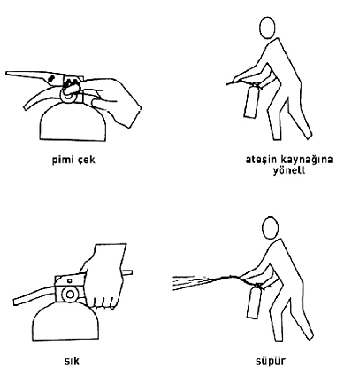
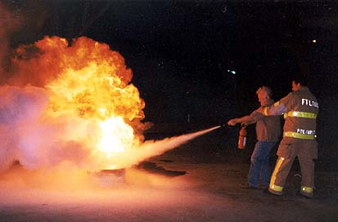
PASS YÖNTEMİ
P imi Çek
A teşin Kaynağına Yönelt
S ık
S üpür

Slide 47
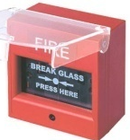

YANGIN ANINDA:
Soğukkanlı olunuz. Önce kendinizi emniyete alınız.
Yangın küçükse en yakın yangın söndürücüyü alarak tehlikeye atılmadan doğru şekilde müdahale edeniz.
Tehlike büyükse yangın alarm butonuna basınız,
Yardım isteyiniz; en yakın yetkiliyi uyarınız.
Öncelikle tehlike altında bulunanları kurtarınız ve güvenli bölgeye çekiniz.
İtfaiyeye haber vermek için (112 ACİL ÇAĞRI) numaraya telefon ediniz. Hızlı iletişim için santrali (0) arayınız.
  Yangının cinsini bildiriniz (tıbbi malzeme, akaryakıt, katı madde, elektrik, gaz vs.).
  Yangın yerini, adınızı, adresi en kısa ve en doğru şekilde bildiriniz.
Yangını çevrenizdekilere duyurunuz.
Gerekiyorsa, (sadece gündüzleri) itfaiye gelinceye kadar binanın elektrik sigortasını kapatınız.
Yangının yayılmasını önlemek için kapı ve pencereleri kapatınız.
Görevlilerden başkasının yangın alanına girmelerine engel olunuz.
Acil bir tahliye için hazır olunuz. Çıkış kapıları ve acil çıkış merdivenlerini kontrol ediniz. Çevredekileri sakinleştirip bilgi veriniz.
ÖZEL GÜVENLİK/YÖNETİCİLER/NÖBETÇİ PERSONEL
YANGIN İHBARI: 112 Acil Çağrı Merkezi

Slide 48
Tahliye
BİNA TAHLİYESİ
Yangın/duman tehlikesinde
Deprem sonrasında
Fırtına öncesi ve sonrasında
Sel/su baskını öncesi ve sırasında
Kimyasal kazalarda
Terör/bomba tehdidinde
Tahliye:Binanın bir bölümünde veya tamamında risk alan haline gelmiş kısımlarında bulunan insanların ve diğer canlıların, bina içerisindeki güvenli alanlara veya bina dışarısındaki güvenli bölgelere HIZLI,SAKİN VE SERİ bir şekilde taşınmasıdır.

Slide 49
Tahliye
Tahliye; insan ve diğer canlıları korunmak, bazen değerli eşyaların bulundukları yerden daha güvenli yerlere taşınmasıdır.
Yangın,duman ve radyasyon tehlikesinde, deprem veya fırtınada, terör ve bomba tehditlerinde, su baskını veya heyelan vb. tehlikelerde uygulanır.
Tahliyede amaç can kurtarmaktır… Bu sağlamak için disiplin ve bir düzen içinde hızlı tahliye olmak ön koşuldur. Tahliye sessizce yapılmalı, tahliye yöneticisinin talimat ve uyarıları dikkate alınmalıdır.
Tahliyeden bina yöneticisi sorumludur. Sorumlu yöneticinin bulunmadığı anlarda, sıralı yöneticiler tahliye sorumluluğunu almalıdırlar.
Tahliyenin kaçınılmaz olduğu anlarda da acil durum ekip personeli, özel güvenlik veya çalışanlar da tahliyeye karar verebilir.
Binayı boşaltırken sessiz sakin olun. Yöneticilerin uyarılarını ve isteklerini uygulayın. Binayı boşaltmak istememek veya kararsızlık gösterip gecikmek ya da aceleci davranmak tehlikeli sonuçlar doğurabileceğini unutmayın.

Slide 50
Tahliye
Tahliye yöneticisi ve çalışanlar aşağıdaki hususlara uyacaktır:
Tahliye yöneticisi, sorumluluk alanındaki kişilerin hareketliliğini takip eder, tahliyeye ilişkin davranış şekilleri hakkında bilgilendirme yapar.
Tahliyede acil insan gücü ve destek malzeme ihtiyaçlarının tespitini yapar.
Tahliyede gerekirse triyajı işlemi uygulanarak öncelik sırası belirlenir. Bu anlamda; özel ilgi gerektiren engelliler, hareket kabiliyeti kısıtlı obez ve yaşlılar, bebek ve çocuklara tahliyede öncelik tanınmalıdır.
Binadakiler, tahliye planı doğrultusunda güvenli alanlara yönlendirerek toplanma alanlarına gitmelerini sağlanır.
Öncelikle kademeli tahliye sistemini uygulayarak, insanları aynı katta veya kottaki tehlikesiz sığınma alanlarına yönlendirilir.
Tahliye olanlar, çıkışlara doğru birerli sıra halinde ilerlerken, birbirlerinin yolunu, önünü kesmemeleri için önlem alınır.
Büyük çaplı tahliyelerde tüm çalışanlar, birlikte yardımlaşma ve dayanışma içerisinde olmalıdırlar.
ÖNEMLİ: Ev, apartman veya işyeri olsun tahliyeden sonra mutlak sayım yapın. Mahsur kalan, yalnız tahliye olamayan veya unutulan kalıp kalmadığını kontrol edin. Eksik görürseniz veya şüphe içinde kalırsanız yetkililere, komşularınıza haber verin. Tek başınıza tehlikeye atılmayın…

Slide 51

Basit İlkyardım Bilgileri
BİLGİ: İleri düzey ilkyardım bilgileri ile bebeklerde, çocuklarda ve yetişkinlerde uygulanacak ilkyardımlara ilişkin temel bilgilerle birlikte, canlı uygulamaların yer aldığı eğitim videolarına KIZILAY web sayfasında “Neler Yapıyoruz?” başlığı altındaki bölümden yararlanabilir; aynı amaçla Üniversitemizde yapılan Sertifikalı İlkyardımcı Eğitimlerine katılabilirsiniz.

Slide 52
İlkyardım Nedir?
Herhangi bir kaza veya yaşamı tehlikeye düşüren bir durumda, sağlık görevlilerinin yardımı sağlanıncaya kadar, hayatın kurtarılması ya da durumun kötüleşmesini önlemek amacıyla olay yerinde ve tıbbi araç gereç aranmaksızın, eldeki olanaklarla yapılan ilaçsız uygulamalardır.

Slide 53
Acil Tedavi Nedir?
Acil tedavi ünitelerinde ya da olay yerinde, hasta/yaralıya doktor ve sağlık personeli tarafından yapılan tıbbi müdahalelerdir.
İlkyardım ve Acil Tedavi Arasındaki Fark Nedir?
Acil tedavi ; işin uzmanları tarafından yapılan her türlü ileri teknik ve ilaç kullanılarak yapılır.
İlkyardım ; bu konuda eğitim almış herkesin, olayın olduğu yerde bulabildiği malzemeleri kullanarak yaptığı hayat kurtarıcı müdahaledir.

Slide 54
İlkyardımcı Kimdir?
İlkyardım tanımında belirtilen amaç doğrultusunda, hasta veya yaralıya mevcut araç ve gereçlerle ilaçsız uygulamaları yapan ilkyardım eğitimi almış kişi ya da kişilerdir.

Slide 55
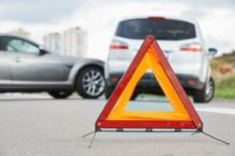
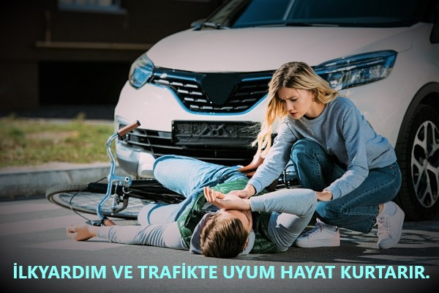
YAPABİLİRSİNİZ…
Bir İlkyardımcının temel görevi:
Korumak, Bildirmek, Kurtarmak,
K.B.K. olarak ifade edilir.
Koruma: Kaza sonuçlarının daha da ağırlaşmasını önlemek için kaza yerinin hızla değerlendirilerek, olay yeri güvenliğinin sağlanmasıdır.
Bildirme: Acil yardım ekiplerinin (1-1-2) harekete geçirilmesidir. Öncelikle kendinizin sonra hasta ya da yaralının güvenliğini sağladıktan sonra acil tıbbi yardım istenmelidir. Ülkemizde her türlü ilkyardım gerektiren durumda 112 Acil Çağrı Merkezi aranmalıdır.
Kurtarma: Kaza ya da olay yerinde yapılan tüm ilkyardım uygulamalardır. Hayat kurtarmak için mutlaka ilkyardım eğitimi alınmalıdır. İlkyardım eğitiminiz yoksa yaralıya dokunmayın, kaza yeri güvenliğini sağlayın, yaralıyı koruyun ve yardım isteyin.

Slide 56

Basit İlkyardım Uygulamaları
Burun Kanaması
Hasta sakinleştirilir, endişeleri giderilir,
Oturtulur,
Başı hafifçe öne eğilir,
Burun kanatları 5 dakika süre ile sıkılır,
Kanama durmazsa sağlık kuruluşuna gidilir.

Slide 57
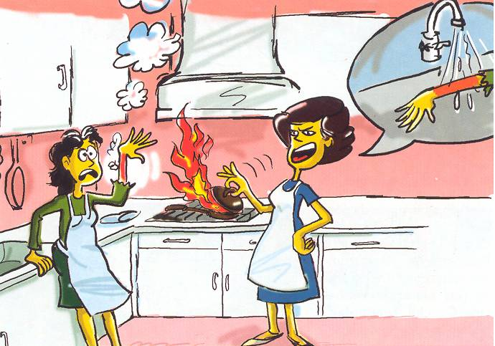
Basit İlkyardım Uygulamaları
Hafif Yanıklarda
Bölgeyi 10 dakika tazyiksiz çeşme suyuna tutunuz…
Ciddi/Tehlikeli Yanıklarda:
Yanık üzerine ilaç ya da yanık merhemi gibi maddeler sürülmemelidir,
Yanık üzeri temiz bir bezle örtülür,
Hasta/yaralı battaniye ile örtülür,
Sağlık kuruluşuna gidilmelidir.

Slide 58
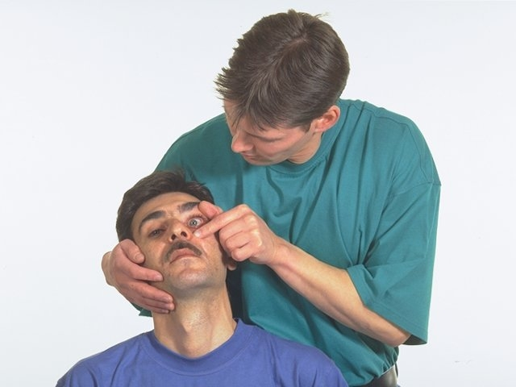
Basit İlkyardım Uygulamaları
Göze Yabancı Cisim Kaçması Halinde
Göz ışığa doğru çevrilir ve alt göz kapağı içine bakılır,
Gerekirse üst göz kapağı açık tutulur,
Nemli temiz bir bezle çıkarılmaya çalışılır,
Hastaya gözünü kırpıştırması söylenir,
Göz ovulmamalıdır,
Çıkmıyorsa sağlık kuruluşuna gitmesi sağlanır.
ÖNEMLİ: Göze metal, çubuk vb.batması halinde hiçbir şekilde dokunulmaz, tıbbi yardım istenir.

Slide 59
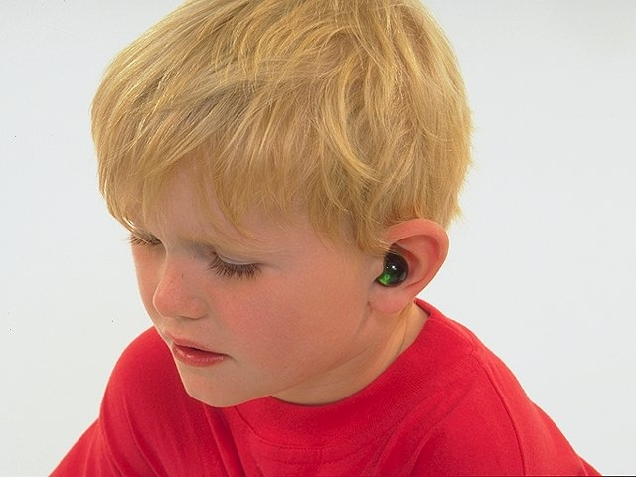
Basit İlkyardım Uygulamaları
Kulağa-Buruna Cisim Kaçtığında, Göremiyorsanız Tıbbi Yardım İsteyin!
Kulaktaki cismi çıkarmak için sivri ve delici gereç kullanmayın,
Su değdirmeyin,tıbbi yardım isteyin,
Buruna kaçan cismi,serbest kısma bastırarak kuvvetli nefes verin,
Çıkmıyorsa tıbbi destek isteyin.

Slide 60
Basit İlkyardım Uygulamaları
Zehirlenmelerde
Şofben, doğalgaz, soba kaynaklı solunum yollu zehirlenmelerde, hastayı derhal temiz havaya çıkartıp yaşam bulgularını değerlendirin (ABC). Tıbbi (112) yardım isteyin.
Genel İlkyardım Kuralları:
Zehirlenmeye neden olan maddenin uzaklaştırılması,
Hayati fonksiyonların değerlendirilmesi,
Tıbbi yardım istenmesi(112).

Slide 61
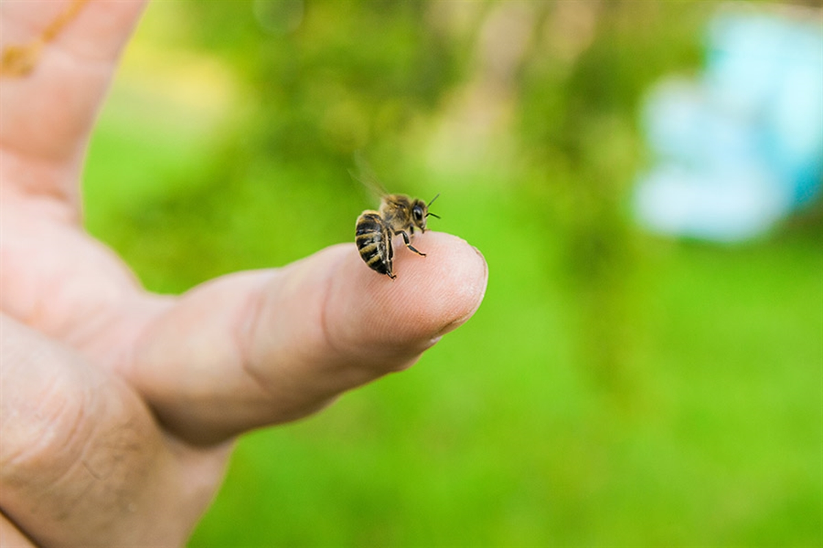
Basit İlkyardım Uygulamaları
Arı sokmalarında ilkyardım
Yaralı bölge yıkanır,
Görülüyorsa arının iğnesi (30 sn.) çıkartılmalıdır,
Soğuk buz kompresi uygulanmalıdır. (Ağrı ve şişmeyi önler, iyileşme sürecini hızlandırır.)
Kişi ağızdan sokulmuşsa ve solunum güçlüğü varsa buz emmesi sağlanır, tıbbi yardım (112) istenir.
Alerji hikayesi olanlarda tıbbi yardım (112) istenir.

Slide 62
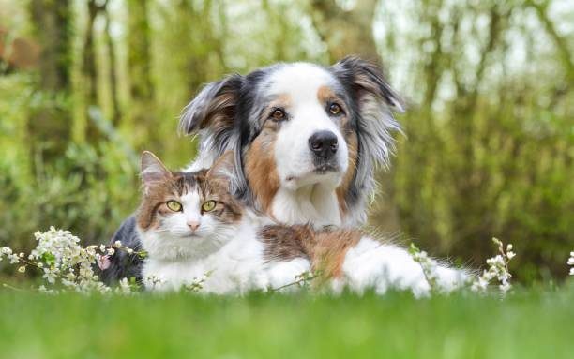
Basit İlkyardım Uygulamaları
!Kedi-Köpek Isırmalarında ilkyardım*
Hasta/yaralının yaşamsal bulguları değerlendirilir (ABC),
Hafif yaralanmalarda yara 5 dk.süre ile sabun ve soğuk suyla yıkanır,
Yaranın üzeri temiz bir bez ile örtülür,
Ciddi yalanma ve kanama varsa, yaraya temiz bir bezle basınç uygulanarak kanama durdurulmalı, tıbbi yardım (112) istenmelidir,
Hasta veya yaralı tetanos aşısı için sağlık kuruluşuna gitmelidir.
*Önemli Bilgi: İleri düzey ilkyardım bilgisi gerektirebilir… Sertifikalı veya belgeli ilkyardım eğitimi almamışsanız, hastaya dokunmayın, (112) yardım isteyin.

Slide 63
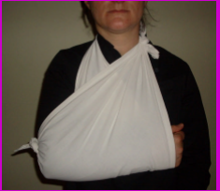
Basit İlkyardım Uygulamaları
!Kırık, Çıkık ve Burkulmalar*
Kırık durumunda hasta/yaralıyı hareket ettirmeyin.
Ani hareketten kaçının, kırığı yerine koymaya çalışmayın.
Açık kırık varsa, üzerini temiz bir bezle örtün. Tıbbi yardım isteyin.
Çıkık halinde yerinde tespit edin, asla yerine oturtmaya çalışmayın. Tıbbi yardım isteyin.
Burkulmalarda,eminseniz dolaşımı engellemeyecek şekilde sıkıştırıcı bandaj uygulayın. Şişmeyi engellemek için kalp seviyesinden yukarı kaldırın.
Soğuk uygulama yapın.Yerini hareket ettirmeyin.
Tıbbi yardım isteyin.
*Önemli Bilgi: İleri düzey ilkyardım bilgisi gerektirebilir… Sertifikalı veya belgeli ilkyardım eğitimi almamışsanız, hastaya dokunmayın, (112) yardım isteyin.

Slide 64
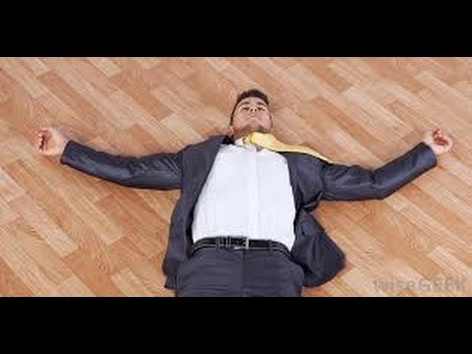
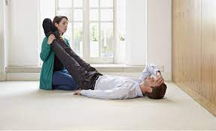
Basit İlkyardım Uygulamaları
Bayılan,bilinci kapalı hastaya
Eğer kişi bayıldıysa;
Sırt üstü yatırılarak ayakları 30 cm kaldırılır,
Solunum yolu açıklığı kontrol edilir ve açıklığın korunması sağlanır,
Sıkan giysiler gevşetilir,
Kusma varsa yan pozisyonda tutulur,
Solunum kontrol edilir,
Etraftaki meraklılar uzaklaştırılır,
Gerekliyse tıbbi (112) yardım istenir.
Eğer Hastanın Bilinci Kapalıysa;
İlk yardım eğitimiz varsa yardım edin.
Yoksa, derhal tıbbi yardım çağrılır (112),
Yardım gelinceye kadar yanında beklenir.

Slide 65


Basit İlkyardım Uygulamaları
Epilepsi Hastalarında
Sara nöbetinin kendi kendine geçtiğini ve sınırlı süresi olduğunu unutmayın.
Hastayı koruyun. Çevre önlemi alın.
Titreme yaşayan hastanın başını sert zemine vurması engelleyin. Kilitlenmiş çeneyi açmaya çalışmayın.
Hastanın çevresinde zarar verecek eşyaları uzaklaştırın, varsa gözlüğünü çıkartın.
Krizin geçmesini bekleyin. Daha uzun sürmesi halinde tıbbi yardım (112) isteyin.
Ağızda oluşan köpük ve salyaların boğaza kaçmasını engellemek için yan yatırın (Koma Pozisyonu).

Slide 66

Basit İlkyardım Uygulamaları
Hava Yolu Tıkanıklığı
Kısmi ve Tam Tıkanma
NEDEN OLUR? Yetişkinlerde havayolu tıkanıklığının en sık nedeni yabancı cisimlerdir ve genellikle kişi yemek yerken veya içerken ortaya çıkar.
Hastaya “Boğuluyor musun?” diye sorun. “Boğuluyorum” diye cevap veriyorsa, kuvvetli öksürüyorsa ve solunumu varsa kısmi havayolu tıkanıklığı söz konusudur.
  Öksürmeye devam etmesini söyleyin ve başka bir şey yapmayın.
  Tam hava yolu tıkanıklığı gelişebileceğinden normal şekilde tekrar nefes alıncaya kadar kişiyle birlikte kalın.
  Hastanın solunum ve öksürüğü zayıflarsa ya da kaybolursa ve morarma saptanırsa tam havayolu tıkanıklığı olarak kabul edin ve derhal müdahale edin.
*Önemli Bilgi: İleri düzey ilkyardım bilgisi gerektirebilir… Sertifikalı veya belgeli ilkyardım eğitimi almamışsanız hastaya dokunmayın, (112) tıbbi yardım isteyin.

Slide 67


Koma pozisyonu, solunumu olan, ancak bilinci olmayan hasta/yaralılara verilir. Koma pozisyonu verilmesinin amacı; kişinin bilinci açık olmadığı için rahat nefes alabilmesi; şayet kusarsa, soluk yoluna gidip hava yolunu tıkamasını engellemektir.
Cep Telefonumuz ve Uykumuz

Slide 68
TAŞIMA TEKNİKLERİ
Kucakta Taşıma

Slide 69
TAŞIMA TEKNİKLERİ
İlk Yardımcının Omzundan Destek Alarak

Slide 70
TAŞIMA TEKNİKLERİ
Sırtta Taşıma

Slide 71
TAŞIMA TEKNİKLERİ
Altın Beşik Yöntemi

Slide 72
TAŞIMA TEKNİKLERİ
Omuzda Taşıma

Slide 73
TAŞIMA TEKNİKLERİ
Sandalye Yöntemi

Slide 74
TAŞIMA TEKNİKLERİ
Sedye İle

Slide 75

HAYAT I KUCAKLAMAK

Slide 76

İLKYARDIM EĞİTİMLERİ
İlk Yardım Eğitimi Nasıl Alınabilir?
Ülkemizde ilk yardım eğitimleri mevzuatlar çerçevesinde, İl Sağlık Müdürlükleri, Kızılay, OSGB’ler tarafından verilmektedir. Üniversitemizde ise sadece çalışanlarımıza ve gönüllü öğrencilerimize yönelik olarak, dönemler halinde konusunda uzman kişi ve kuruluşlarla ortaklaşa düzenlenmekte ve ilk yardım eğitimini başarı ile tamamlayan kursiyerlere 3 yıl geçerliliği bulunan İlk Yardımcı Kimliği ve İlk Yardımcı Sertifikası verilmektedir.
Temel ilkyardım kurallarını öğrenin, siz de hayat kurtarın.

Slide 77
Teşekkürler…
Sağlıklı ve güvenli bir yaşam en içten dileğimizidir…
Ertuğrul YALÇIN
Giresun Üniversitesi
2025
Yazılı Bilgi Kaynakları:1) imidb.giresun.edu.tr/sivil savunma makaleleri
2) Giresun Üniversitesi “Depremle Yaşamak 3 Mart 2023

